Slide 1
Moneta, crisi e guerre valutarie (4)
L’origine del denaro è nello scambio di prodotti. Gli scambi internazionali hanno sviluppato il «commercio con la merce-denaro». Di qui l’attività del cambio come uno dei fondamenti originari del moderno commercio. Denaro come moneta nazionale e denaro mondiale, lavoro sociale.

Slide 2
Conflittualità valutaria
Se non si fa subito qualcosa, credo che il dollaro possa perdere il suo status di valuta di riserva e di mezzo di scambio mondiale. E questo condurrebbe ad una forte caduta negli standard di vita dei cittadini Usa: una caduta senza confronti da quasi un secolo a questa parte. [J. Rogers, The downward spiral, marzo 2003]
La stampa dice che l’esercito Usa non ha trovato armi di distruzione di massa in Irak... Menzogne! Maledette menzogne! Non ha forse trovato forzieri pieni di euro? E il nostro esercito non ha forse rovesciato un regime che minacciava di usare l’euro? Quale arma potrebbe arrecare maggiori distruzioni dell’euro? L’Irak ha esibito sfrontatamente il proprio comportamento oltraggioso nei confronti del dollaro insistendo per avere pagata in euro la propria produzione petrolifera. Quello stato canaglia ha quindi accumulato queste armi monetarie di distruzione di massa. Per fortuna, siamo intervenuti appena in tempo per porre fine a questa pericolosa proliferazione... In mano alle persone sbagliate, l’euro potrebbe minacciare l’importanza del dollaro e far saltare in aria le fondamenta finanziarie della nostra nazione. L’egemonia dell’euro provocherebbe distruzioni finanziarie di massa negli Stati Uniti. [The Daily Reckoning (newsletter finanziaria Usa), 21 aprile 2003]
(Giacché V. 2003, Guerre tra capitali, La Contraddizione, 92)

Slide 3
Perché le aree valutarie?
Necessario caratterizzare la fase attuale dell’imperialismo come transnazionale. Tale specificità permette di chiamare in causa il ruolo svolto dalle valute di riferimento in ciascuna area in cui la particolare valuta operi.
Naturalmente, ogni valuta in questione è gestita su base nazionale (o sovranazionale) dagli organismi preposti, ma al di là del proprio territorio geografico naturale. Ciò conferisce uno straordinario potere mondiale, e un arbitrio, agli stati più forti.
È comunque bene premettere, onde evitare equivoci, che tutto ciò non significa l’estinguersi della sovranità nazionale.

Slide 4
Perché le aree valutarie?
Le aree valutarie, debbono riferirsi concretamente anche alle corrispondenti zone territoriali operative da conquistare e controllare imperialisticamente.
1
La conseguente delocalizzazione diviene la controfigura delle aree valutarie.
2
Il concetto di filiera (e quelli connessi di catena o di cordata) viene così ampliato a dismisura, proprio in relazione alla forma monopolistica e, appunto, finanziaria dell’imperialismo.
3

Slide 5
Perché le aree valutarie?
La produzione su scala mondiale avviene ormai in pratica necessariamente attraverso tutti i paesi, da parte di capitali senza più confini di appartenenza, mentre anche la circolazione deve soddisfare le esigenze paganti (investimenti più consumi) di quanti possano disporre della valuta richiesta → coinvolte molte nazioni.
L’attenzione portata sull’effetto valutario delle differenze possibili di costi e prezzi è tale da verificare i propri effetti direttamente sul tasso di profitto (non sul plusvalore prodotto). È per questo che attraversa indistintamente circolazione e produzione, ma in maniera tale che la riduzione dei costi di circolazione (false spese – faux frais – di produzione) possa risultare indirettamente determinante anche per le strategie produttive.

Slide 6
Perché le aree valutarie
Un vantaggio dal lato dei costi si ha per effetto delle minori spese (vere o “false”) di produzione, tanto quelle inerenti propriamente alla (sub)produzione, quanto quelle che incidono attraverso la circolazione.
L’allargamento della scala di attività del capitale non influisce solo sui costi di circolazione propriamente detti, ma si estende all’economia concernente tutti i costi d’impresa [esternalizzazione ecc.].
La capacità d’influenza transnazionale di ogni moneta (dollaro in testa) è dunque legata al controllo delle aree valutarie di riferimento.
Finché non si allarga in “positivo” il plusvalore al numeratore – ovvero, finché non riprende la vera e propria accumulazione di capitale su scala mondiale – tutta questa azione dal lato dei costi può rappresentare solo un palliativo. {pv/(cc+cv)}

Slide 7
Perché l’euro
Alla maggior parte degli Americani l’unione economica e monetaria europea appare come un’oscura impresa finanziaria che non avrà alcun effetto sugli Stati Uniti. Una simile percezione della cosa non è per nulla corretta. Se l’euro vedrà la luce, come sembra sempre più probabile, esso trasformerà il carattere politico dell’Europa in modo tale che potranno nascere conflitti in Europa e scontri con gli Stati Uniti. Se l’unione economica e monetaria avrà successo e condurrà ad una unione politica in Europa, il mondo diventerà molto diverso da quel che è e non sarà necessariamente più sicuro.
M. Feldstein, The euro and war, in Foreign Affairs, novembre-dicembre 1997]

Slide 8
Come contrastare l’euro
Destabilizzare le zone di influenza europea: da questo punto di vista si pensi al fatto che un conflitto aperto nell’area mediorientale avrebbe conseguenze molto più pesanti per l’Europa (che progetta un’area di libero scambio con i paesi della riva sud del Mediterraneo, di fatto già inseriti nella “zona euro”, anno 2003) che per gli Stati Uniti {2003… }
L’utilizzo di “guastatori” in Europa: questo è l’uso che viene ormai scopertamente fatto di Blair e di Berlusconi, nonché di alcuni paesi candidati all’adesione alla Ue.

Slide 9
Affrancati dal $
Parziale sostituzione delle riserve internazionali con Euro
La guerra contro l’Irak rientra in questo quadro: nel 2002 Saddam Hussein ha dichiarato l’intenzione di farsi pagare in euro (e non più in dollari) il petrolio irakeno.
Gheddafi il decollato: petrolio in dollari
Iran: borsa del petrolio valutato in Euro anziché in dollari

Slide 10
Idea dinner e la speculazione
Sett 2008 – Ennesima manifestazione della crisi trentennale (forse la più veemente) con il fallimento di LBs
Feb. 2010 – Idea Dinner attacco speculativo al debito pubblico europeo
Grecia in ginocchio. Disoccupazione ai massimi, debito greco diviene carta straccia. Atene dichiara sostanzialmente il default e interviene la Troika
Spread dei paesi PIIGS enorme. Rischio fallimento di Italia, Francia, Portogallo e Spagna

Slide 11
Reazioni della BCE
Impossibilitata a bilanciare l’attacco speculativo per legge (vedi prima lezione)
Lettera Trichet (riforme) (2011)
Luglio 2012 – Bazooka della Bce
Quantitative easing europeo
TTIP

Slide 12
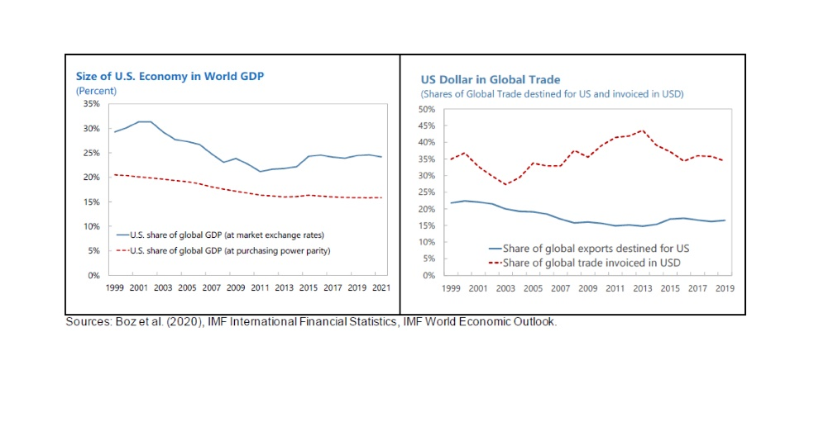
Le valute asiatiche
Emersione imponente del continente asiatico e delle sue valute (Cina in primis)
La Cina → 1/6 del PIL MONDIALE YUAN → 2% riserve mondiali USD →l 60% EURO →20%
Mercato obbligazionario: USD →60%; YUAN → 3%
La dominanza del biglietto verde è tutt’altro che proporzionale alla quota del Pil mondiale in capo agli Stati Uniti, tanto meno se calcolato in parità di potere d’acquisto.

Slide 13
Value internazionali asiatiche
I paesi fornitori di materie prime, agricole e minerali, alla Cina a usare sempre di più lo yuan. In particolare, Pechino — dal 2017 primo importatore mondiale di petrolio — sta cercando di approntare un sistema proprio di borse merci e un mercato autonomo di contratti futures in modo da non sottostare del tutto al monopolio anglosassone
Il primo contratto future sul petrolio in yuan, del 2018 sulla piazza di Shanghai, è stato in questo senso importante perché potrebbe aver aperto la strada, in un futuro non troppo lontano, per la vendita anche del greggio mediorientale, in particolare saudita — dopo Russia, Iran, Venezuela — e di altre materie prime (dal novembre 2020 anche sul rame) direttamente in yuan coperti dall’oro piuttosto che in dollari.
Allo stato, comunque, non può parlarsi di un sistema di pagamenti parallelo al dollaro stante che se un 25% delle transazioni commerciali con i paesi coinvolti nella BRI è già in renminbi (era meno dell’1% nel 2009) ciò corrisponde pur sempre a meno del 2% dei pagamenti internazionali.
Analogamente, l’emissione di obbligazioni cinesi sui mercati finanziari internazionali — altro strumento di diffusione della valuta — è ancora minuscolo rispetto alle obbligazioni interne

Slide 14
Valute asiatiche
Si sta andando verso una assai graduale convertibilità per incentivare l’uso internazionale dello yuan — principalmente via commercio estero e investimenti ad esso strettamente legati[21] — senza passare per ora alla sua effettiva internazionalizzazione.
Al momento la Cina non sembra essere in grado di mantenere l’equilibrio tra differenti esigenze non sempre conciliabili — un cambio stabile senza inflazione interna, il controllo sui flussi di capitale a evitare ingressi o fughe di natura speculativa ecc. Comunque sia, un ulteriore passaggio si prepara.
(R.Sciortino - Cina e Usa allo scontro nella crisi globale – Asterios, 2023)

Slide 15
Guerra ucraino\russa
FMI: le sanzioni alla russia minacciano di erodere il dominio del dollaro
FT: Banca centrale indiana possibile schema di cambio diretto di valuta con la Russia
India firma contratto per l'acquisto di petrolio dalla russia scontato
Russia ed India stanno per firmare un mega contratto per la fornitura di petrolio russo a forte sconto (Times of India)
India e Russia hanno completato i lavori per sistema di pagamento sostitutivo di SWIFT (Indian Economic Times)
WSJ: Sauditi lavorano per sostituire il dollaro con lo yuan (WSJ)
EAEU (Unione economica eurasiatica) lavora per valuta internazionale con la Cina
(fonte Matteo Bortolon, 4.4.2022 – LC)

